Slide 1
Neural Networks. Theory and Practice.
Autorzy: Kamila Korczyńska, Kamil Tasarz

Slide 2
Project Topic Meeting (6 points) - March 31
Prepare slides with the following information:
project topic and group members
chosen problem and its definition
chosen dataset, its format and example data points
Evaluation is based on:
clarity of the problem definition
suitability of the chosen dataset
feasibility of the project scope
quality of the proposed approach

Slide 3
Animal Detection in Camera Trap Images
Projekt skupia się na detekcji zwierząt na zdjęciach z fotopułapek
Chcemy zaznaczać na zdjęciach bounding boxy zawierające zwierzęta
Problem typu: Object detection

Slide 4
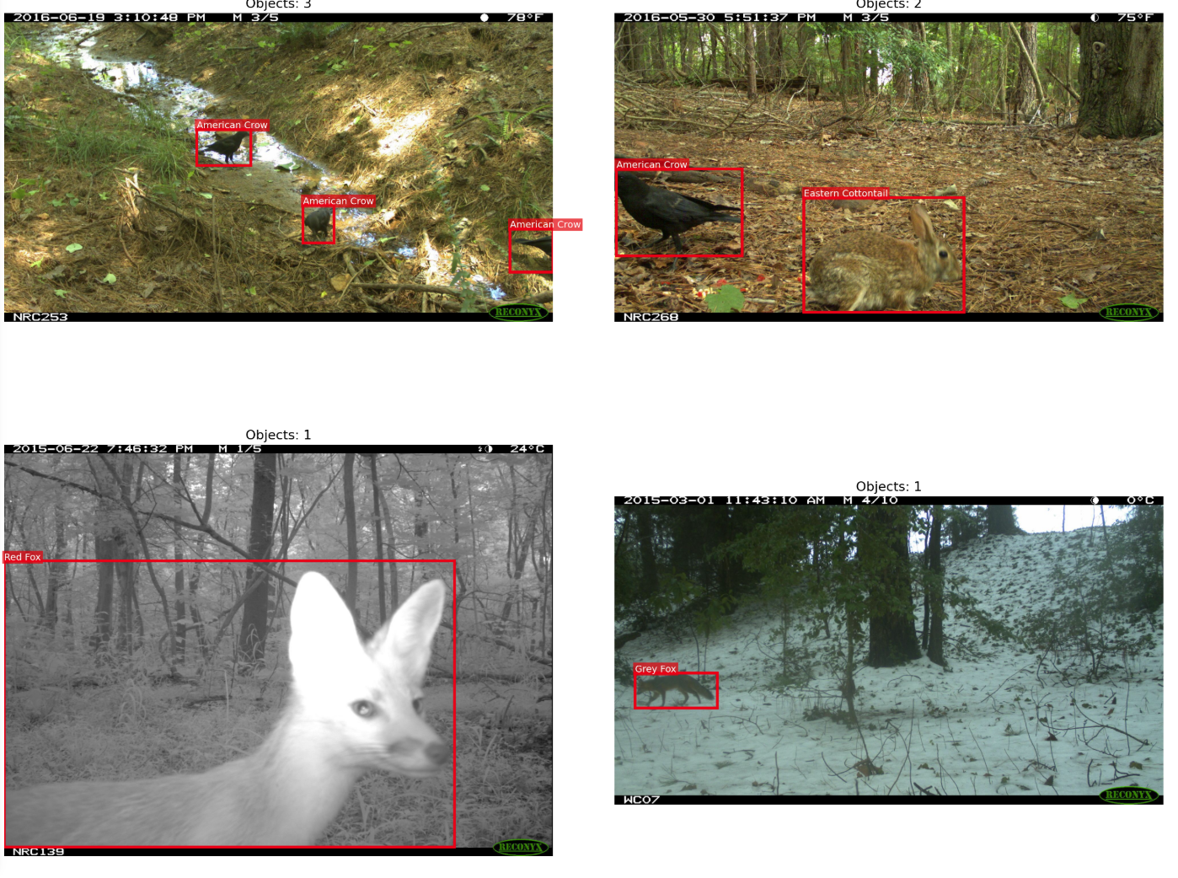

Slide 5
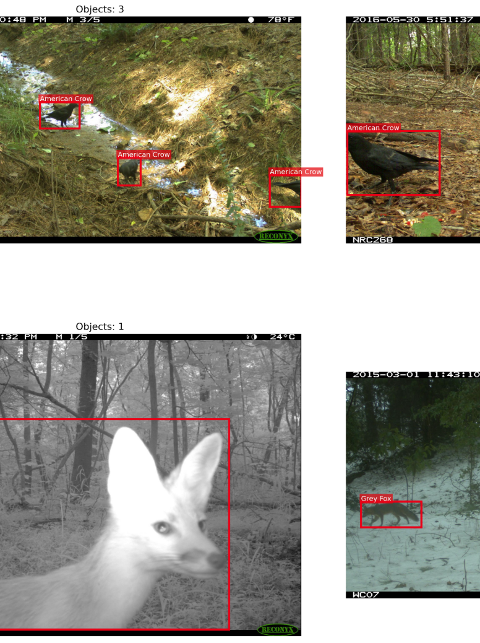
Dataset
Do projektu użyjemy ENA24, jest to zbiór danych prawdziwych zdjęć z fotopułapek (nocne, zamazane, itd.)
ENA24 zawiera około 10 000 zdjęć z Wschodniej Ameryki Północnej
zdjęcia zawierają 1 lub kilka zwierząt
są 23 klasy (gatunki zwierząt)
Zdjęcia zawierają określniki gdzie są boundingboxy (co jest bardzo ważne dla nasz gdy chcemy robićobject detection z bounding boxami)

Slide 6
Plan
W głównej częsci pojektu zajmiemy się tylko detekcją zwierząt (i bounding boxami)
Jako rozszerzenie możemy uznać późniejsze określanie ich gatunków
YOLO lub MLP jako baseline

Slide 7
Metryki
Podobno częstymi metrykami do object detection są
precision i recall
F1?
loU
mAP

